Slide 1
第8章 事件处理

Slide 2
本章内容
8.1 监听事件
8.2 事件处理方法
8.3 事件修饰符
8.4 按键修饰符
8.5 系统修饰键
8.6 综合案例——处理用户注册信息
遇到问题联系作者微信：codehome6

Slide 3
8.1 监听事件
事件其实就是在程序运行当中，可以调用方法，去改变对应的内容。<div id="app">
<p>期末考试总成绩是:{{ num }}分</p>
</div>
<script src="https://unpkg.com/vue@next"></script>
<script>
const vm= Vue.createApp({
data(){
return{
num:360
}
}
}).mount('#app');
</script>
运行的结果为“期末考试总成绩是:360分”。
遇到问题联系作者微信：codehome6

Slide 4
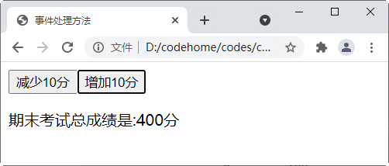
8.2 事件处理方法
许多事件处理逻辑会更为复杂，所以直接把JavaScript代码写在v-on指令中是不可行的。在Vue中，v-on还可以接收一个需要调用的方法名称，可以在方法中来完成复杂的逻辑。
遇到问题联系作者微信：codehome6

Slide 5
8.3 事件修饰符
8.3.1 stop
8.3.2 capture
8.3.3 self
8.3.4 once
8.3.5 prevent
8.3.6 passive
遇到问题联系作者微信：codehome6

Slide 6
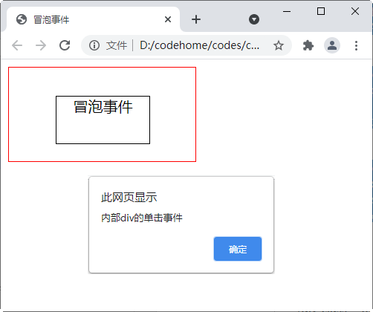
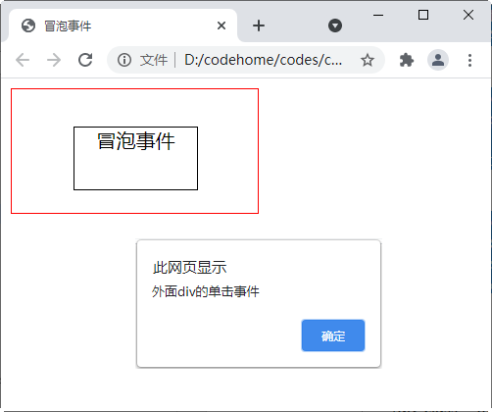
8.3.1 stop
stop修饰符用来阻止事件冒泡。在下面的案例中，创建了一个div元素，在其内部也创建一个div元素，并分别为它们添加单击事件。根据事件的冒泡机制可以得知，当单击内部的div元素之后，会扩散到父元素div，从而触发父元素的单击事件。
遇到问题联系作者微信：codehome6

Slide 7
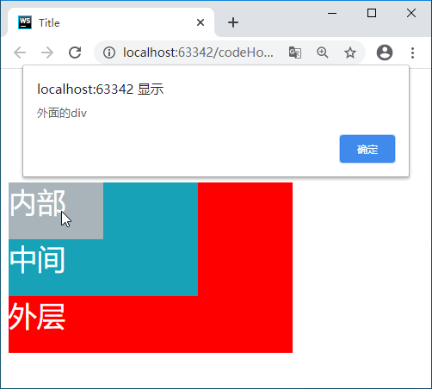

8.3.2 capture
事件捕获模式与事件冒泡模式是一对相反的事件处理流程，当想要将页面元素的事件流改为事件捕获模式时，只需要在父级元素的事件上使用capture修饰符即可。若有多个该修饰符，则由外而内触发。
遇到问题联系作者微信：codehome6

Slide 8
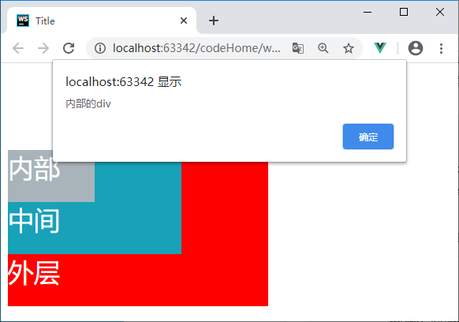
8.3.3 self
self修饰符可以理解为跳过冒泡事件和捕获事件，只有直接作用在该元素上的事件才可以执行。.self修饰符会监视事件是否是直接作用在元素上，若不是，则冒泡跳过该元素。
遇到问题联系作者微信：codehome6

Slide 9
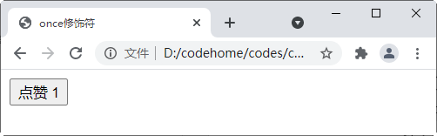
8.3.4 once
有时候，会需要只执行一次的操作。例如，微信朋友圈点赞，这时便可以使用once修饰符来完成。
遇到问题联系作者微信：codehome6

Slide 10
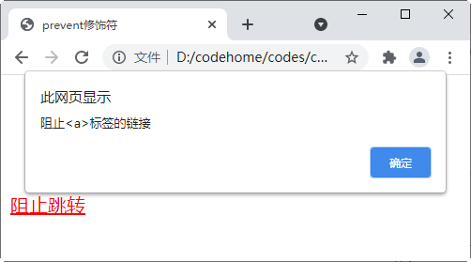
8.3.5 prevent
prevent修饰符用于阻止默认行为，例如<a>标签，当单击标签时，默认行为会跳转到对应的链接，如果添加上prevent修饰符将不会跳转到对应的链接。
passive修饰符尤其能够提升移动端的性能。
遇到问题联系作者微信：codehome6

Slide 11
8.3.6 passive
通俗说就是每次事件产生，浏览器都会去查询一下是否有preventDefault阻止该次事件的默认动作。加上passive修饰符就是为了告诉浏览器，不用查询了，没用preventDefault阻止默认行为。
passive修饰符一般用在滚动监听、@scoll和@touchmove中。因为滚动监听过程中，移动每个像素都会产生一次事件，每次都使用内核线程查询prevent会使滑动卡顿。通过passive修饰符将内核线程查询跳过，可以大大提升滑动的流畅度。
遇到问题联系作者微信：codehome6

Slide 12
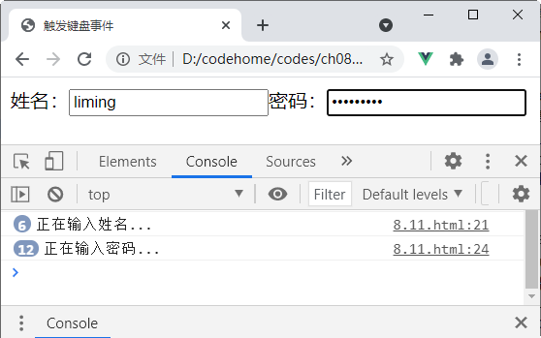
8.4 按键修饰符
在Vue中可以使用以下3种键盘事件：
(1) keydown：键盘按键按下时触发。
(2) keyup：键盘按键抬起时触发。
(3) keypress：键盘按键按下抬起间隔期间触发。
遇到问题联系作者微信：codehome6

Slide 13
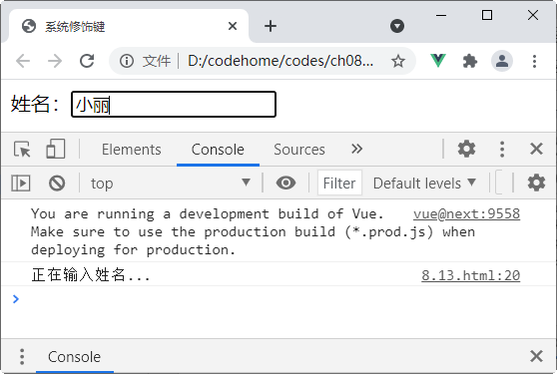
8.5 系统修饰键
可以用如下修饰符来实现仅在按下相应按键时才触发鼠标或键盘事件的监听器。
.ctrl
.alt
.shift
.meta
遇到问题联系作者微信：codehome6

Slide 14
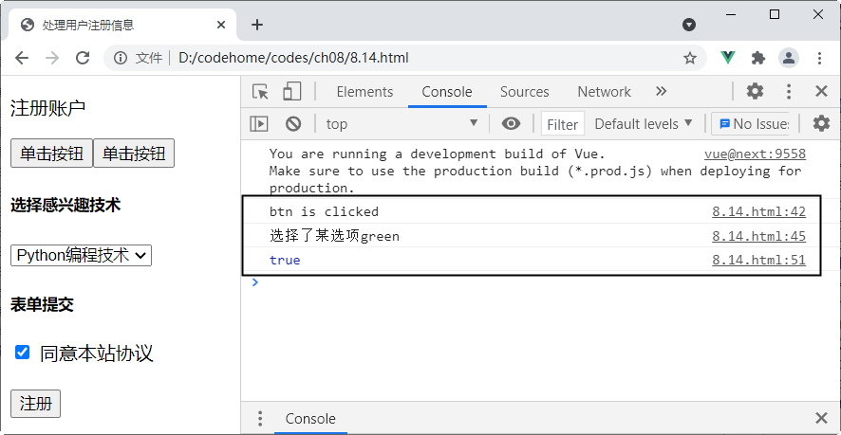
8.6 综合案例——处理用户注册信息
本案例主要在按钮、下拉列表、复选框上添加事件处理，从而实现注册用户时的信息处理。在选择“同意本站协议”复选框之前，“注册”按钮是不可用的。
遇到问题联系作者微信：codehome6

